Slide 1
컨텐츠 판매 사업 CO2 운영 보고
Oct
2015
CO2 사업 월간 보고
2015.11.01 ㈜모두연 데이터분석팀 발표자 전영은
작성자 주원희
박채훈
홍일붕
김현민
Notes:
안녕하세요 CO2 발표를 맡은 전영은 입니다. 저희 조는 주식회사 모두연 데이터분석팀이라고 가정하여, 최근에 인수한 러시아 컨텐츠 회사 CO2의 2015년 10월 월간 보고 및 11월 매출 예측을 위해 분석을 진행하였습니다.

Slide 2
목차
CO2 사업 일반 현황
CO2 사업 데이터 점검 사항
‘15년 10월 매출 현황
’15년 11월 매출 예측 방안
‘15년 11월 매출 예측 결과
Notes:
발표 내용은 CO2 사업 현황 및 데이터 점검, 10월 판매 분석, 11월 판매 예측으로 구성되어 있습니다.

Slide 3
CO2 사업 일반 현황
CO2 Company 인수에 따른 데이터 점검 및 월별 실적 분석 방안, 익월 실적 예측 방안을 도출하고자 함.
사업 운영 현항
데이터 운영 현황
회사명 | CO2 Company (aka C1 Company)
사업 지역 | 러시아
기업 형태 | 중견기업
사업 기간 | 1991년 설립
매출액 | 연 242억원 (KRW, 2014년도 기준)
업태 | 서비스, 도〮소매
종목 | 컨텐츠 판매 (게임,음반,프로그램,서적 등) - 전자상거래업
매장수 | 총 60개 매장 중 17개 매장 폐점 2015년 10월 현재 총 43개 매장 운영
주요 카테고리 | Games, PC(주변기기), Cinema, Music, Gifts, Programs, Books
인수 현황 | 2015년 8월 ㈜모두연 인수 – PMI(Post-Merger Integration) 진행 중
데이터 구조
2013년 1월~2015년 10월 31일 판매 데이터
매장 데이터: 60개 매장
상품 데이터: 22,169개 SKU
카테고리 데이터: 84개 카테고리
Illustrative
데이터 운영 현황 및 이슈
월별 판매 데이터(ERP)를 다운로드하여 수기 분석 중
기획팀, 상품팀, 매장운영팀별 별도 관리 중
팀별 분석 및 보고까지 10일 이상 소요되어 분석 결과 반영한 운영 개선 어려움
데이터 운영 개선 방안
데이터 점검 진행
데이터 연동 통한 자동 분석 시스템 구축
월마감 직후 팀별 필요 분석 제공
익월 매출 예측 제공
고객 데이터, 재고 데이터 수집 방안 필요 (TBD)
Notes:
CO2는 러시아에서 게임, 음반 등의 컨텐츠를 판매하는 회사로서, 현재 43개 매장을 운영 중입니다.
제공된 데이터는 2013년 1월~2015년 10월 판매 데이터이며, 데이터 점검 및 월별 실적 분석 방안 등을 도출하고자 합니다.

Slide 4
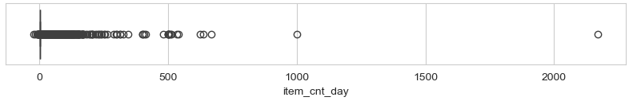

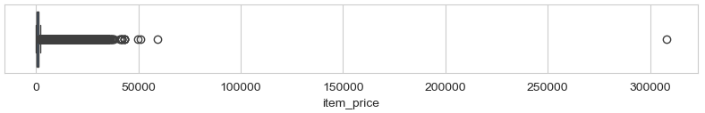
CO2 사업 데이터 점검 사항 (1/5)
데이터 운영 및 보고 편의를 위해 번역, 매출액 원화 표시 추가 및 이상치 점검을 진행함.
매장/카테고리/상품 데이터 러시아어 →한국어 번역
원화 표시 추가
rub_amount(Russian ruble) * 18 = krw_amount (환율 변동 반영 생략)
이상치 점검
중복사항 제거 (3년간 총 6건 제거)
이상치 검토 1) 단건 판매수량 500건 이상 2) 단품 판매가 5000만(rub, 한화 90만원) 이상 3) 수량, 판가 0 미만 → 특판 결과, 고사양 프로그램 판매가, 반품으로 인한 마이너스 수량/판가로 확인되어 제거 X
예측 모델 관점: 이상치 O
실적 관점: 이상치 X
실적/예측관리 이원화 필요
특판 재현 가능성 검토
Notes:
데이터는 러시아어 및 러시아 루블화로 되어있어 파이썬을 활용하여 한국어로 번역하고 원화 표시를 추가했습니다.
또한 이상치로서 중복데이터를 제거했고, 판매수량과 판매가가 높은 데이터가 확인되었으나 실적 관리 관점에서 필요한 데이터로 판단하여 제거하지 않았습니다.
예측 모델 관점에서는 이러한 이상치를 제거할 예정입니다.

Slide 5
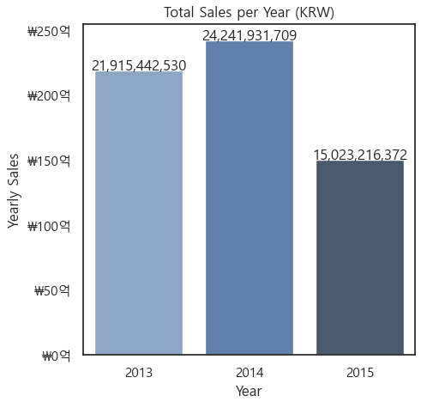
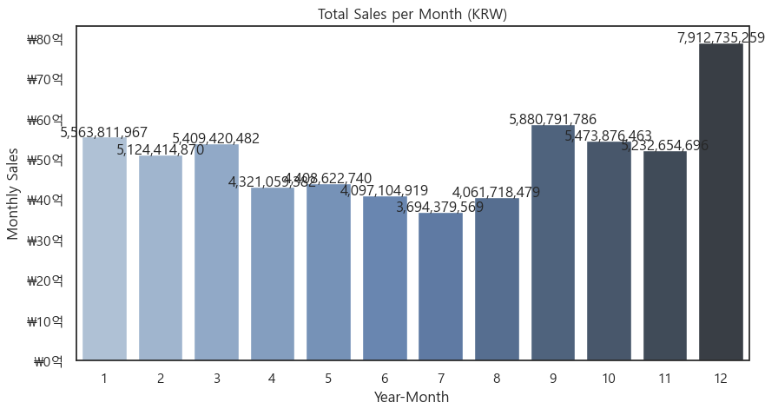
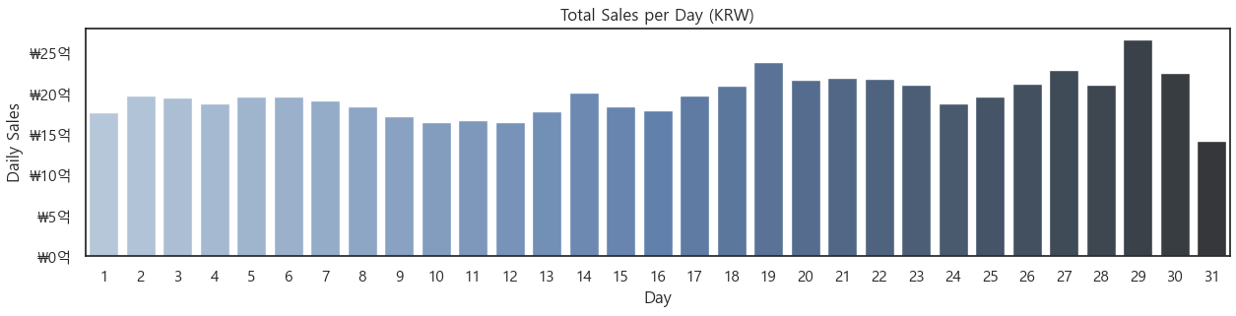
CO2 사업 데이터 점검 사항 (2/5) – 연,월,일별 매출
매장수/매장 매출 감소로 인해 2015년 총 매출 감소가 예상되며, 매년 9월 12월 매출 증가 현상 나타남.
46개
매장
운영
(연평균)
49개
45개
Notes:
CO2 사업의 연,월,일별 매출을 확인해보니 매장수 감소 등으로 인한 연매출 감소가 예상되며, 우측과 같이 매년 9월 12월 매출 증가 현상이 나타나고 있습니다.

Slide 6
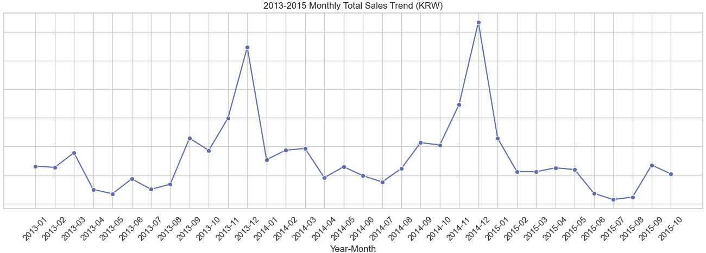

CO2 사업 데이터 점검 사항 (3/5) – 월간 매출 트렌드
게임 주도적인 컨텐츠 산업 특성상 연말 전(9월, 12월) 신규 콘솔 및 신규 타이틀 출시 영향이 높음.
2013년 3월: StarCraft II: Heart of the Swarm (PC 게임)과 FIFA 13 (PS3 게임)이 강세를 보임.
2013년 9월: Grand Theft Auto V (PS3, Xbox 360) 시리즈 출시되어 이 달의 판매량을 독점.
2013년 12월: Sony PlayStation 4 콘솔(2013년 11월 출시)의 효과가 매우 컸음.
2014년 9월: FIFA 15+Forza Motorsport 5 [PS4] 출시 효과. Sims 4와 Destiny 등 새로운 게임, “Igromir 2014" (게임 박람회) 티켓 판매도 눈에 띔.
2014년 12월: Grand Theft Auto V(GTA) [PS4] 의 출시 효과가 매우 컸으며, 3개월 전 출시된 FIFA 15+Forza Motorsport 5 [PS4] 또한 판매 급증함.
Notes:
더 자세히 살펴보기 위해 3년간 월간 매출 트렌드와 상세 데이터를 확인해보니, 게임 산업 특성상 연말 전인 9월과 12월에 신규 콘솔과 게임을 출시하는 트렌드가 발견되었고, 연말 시즌성에 따라 매출이 급증하는 걸 알 수 있었습니다.

Slide 7
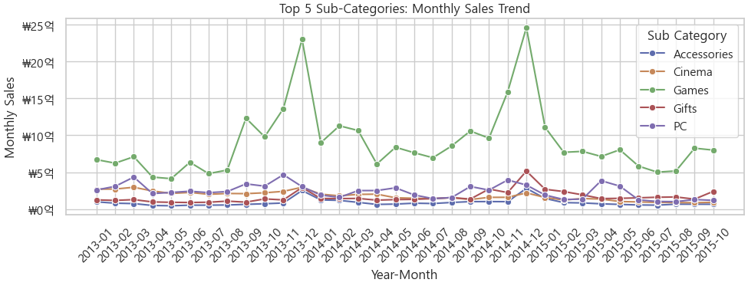
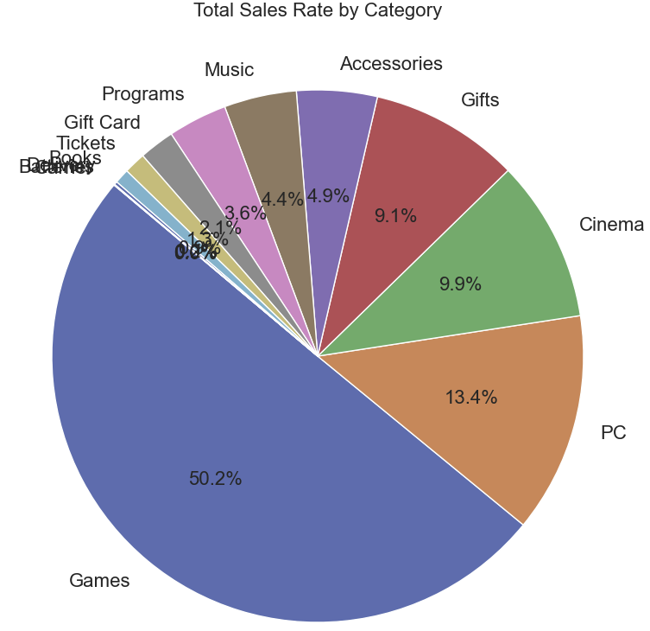
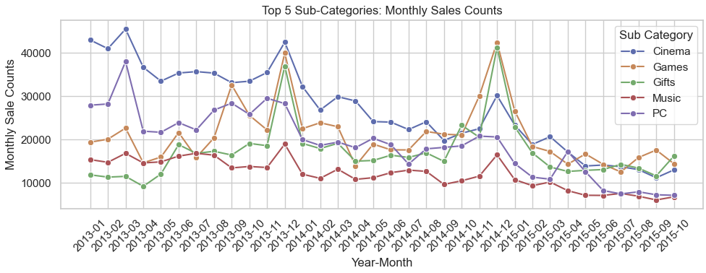
CO2 사업 데이터 점검 사항 (4/5)
카테고리별 판매액과 판매수량을 유의미하게 분석할 수 있도록 Sub-category화 진행함.
카테고리 중분류 추가 (기존 상세 분류 84개 → 중분류 13개)
Notes:
84개로 이루어진 소분류 카테고리를 관리 편의를 위해 13개의 중분류로 구성하였고, 게임 카테고리의 판매 비율과 매출액이 압도적으로 높지만, 우측 하단 판매 건수를 확인했을 때 균등한 분포로 알맞게 sub-category화 된 것으로 확인됩니다.

Slide 8
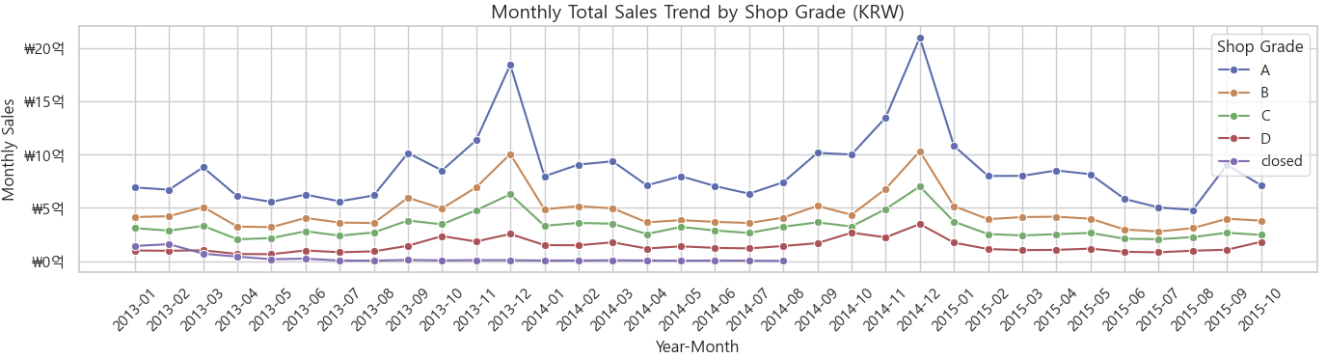
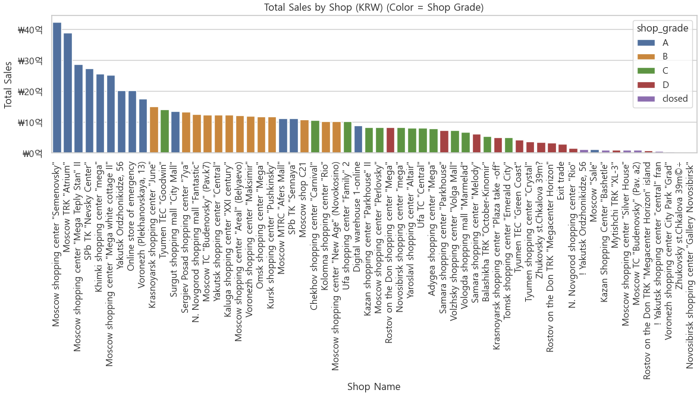
CO2 사업 데이터 점검 사항 (5/5)
매장 운영 개선 방안 수립을 위해 직전 반기 매장 평균 매출을 기준으로 매장 등급을 추가함.
매장 등급 추가 (A, B, C, D, closed(폐점))
Notes:
45개 매장을 동시 분석하기에 어려움이 있어, 직전 반기인 15년 1월부터 15년 6월 동안의 매장 평균 매출을 기준으로 매장 등급을 A, B, C, D로 구분하였습니다. 이와 같은 데이터 점검을 통해 2015년 10월 매출 분석을 공유드리겠습니다.

Slide 9
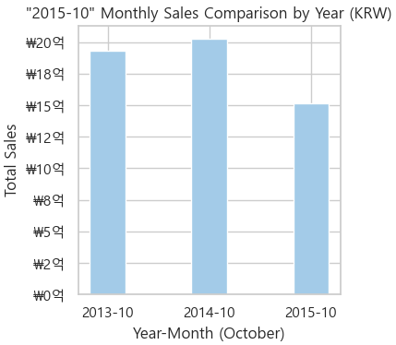
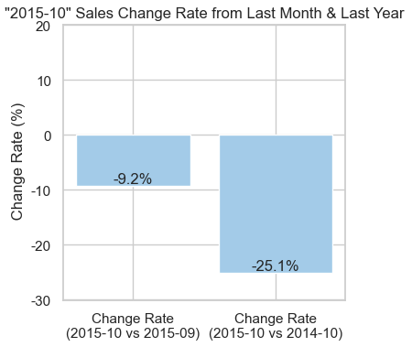
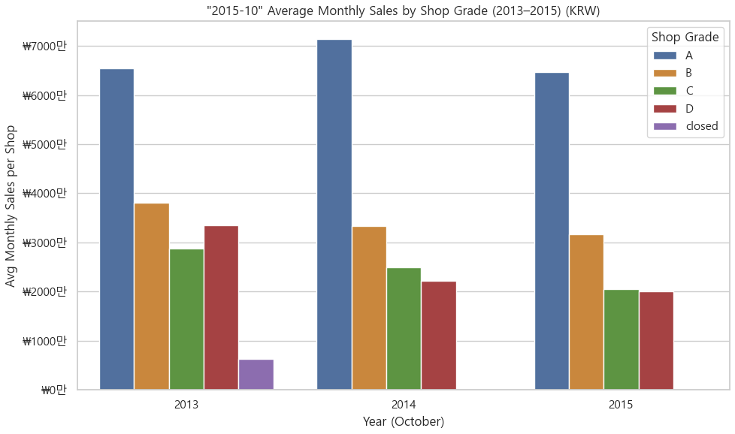
‘15년 10월 매출 현황 - 기획팀
월간 매출액의 직전월 및 전년동월 대비 증감률을 활용하여 실적 리뷰 및 매출 감소 원인 분석
2015년 10월 전체 매출의 전월/전년동월 대비 증감률
- 2015년 9월 대비 증감률: -9.2%
- 2014년 10월 대비 증감률: -25.1%
2015년 10월 점평균 매출의 전년 동월 대비 증감률
[등급 A]
- 평균 매출량 (2015년 10월): 64,719,294
- 2014년 대비 증감률: -9.4%
- 2013년 대비 증감률: -1.1%
[등급 B]
- 평균 매출량 (2015년 10월): 31,615,291
- 2014년 대비 증감률: -5.4%
- 2013년 대비 증감률: -16.9%
[등급 C]
- 평균 매출량 (2015년 10월): 20,479,842
- 2014년 대비 증감률: -18.0%
- 2013년 대비 증감률: -28.8%
[등급 D]
- 평균 매출량 (2015년 10월): 20,112,689
- 2014년 대비 증감률: -9.4%
- 2013년 대비 증감률: -39.8%
Notes:
월간 매출 현황은 기획팀, 상품팀, 매장운영팀별 관점으로 분석하였습니다. 먼저 기획팀 관점에서는 월간 매출액의 직전월 및 전년동월 대비 증감률을 제공하고자 합니다. 10월에는 A등급, C등급 매장의 전년동월 대비 매출 감소가 주요하게 작용한 것으로 판단됩니다.

Slide 10
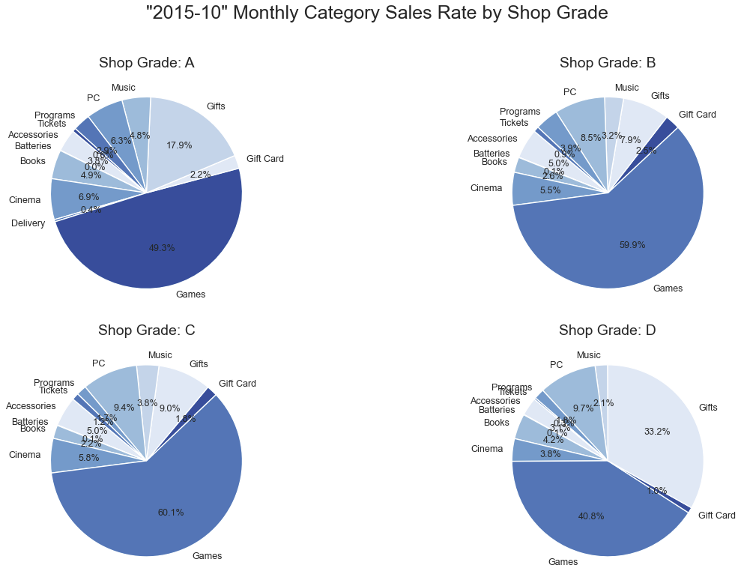
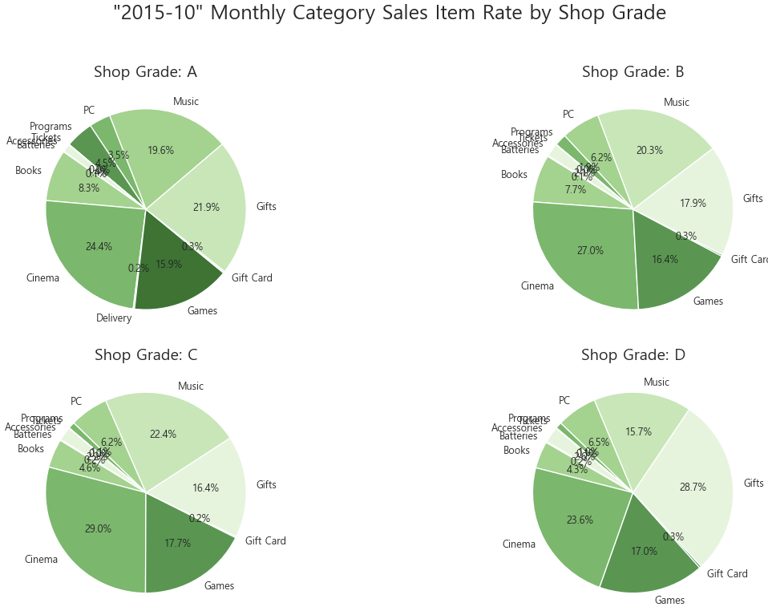
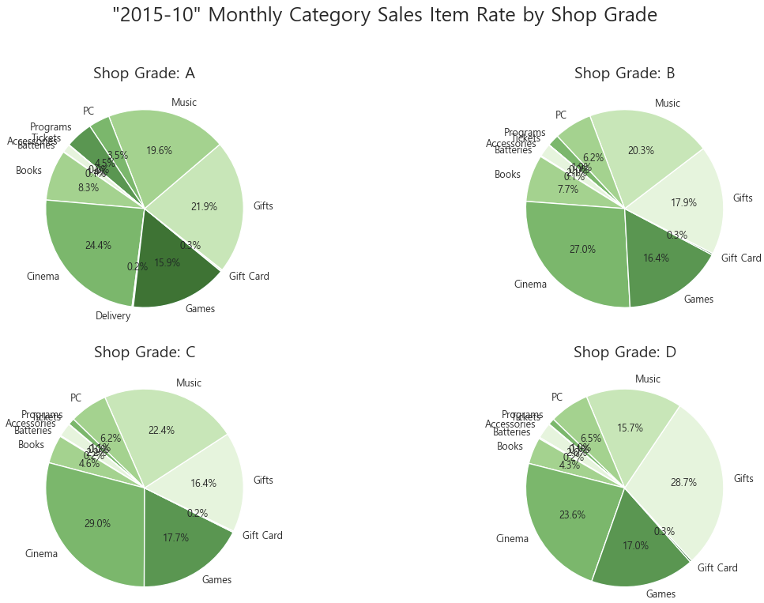
‘15년 10월 매출 현황 - 상품팀
A,B,C 매장 대비 D 매장 sub-cat별 매출 및 수량 비율이 상이하여 D 매장의 주요 제품 재고 부족 예상
“2015-10” Monthly Category Sales Rate by Shop Grade
“2015-10” Monthly Category Item Count Rate by Shop Grade
Notes:
상품팀 관점에서는, 매장등급별 카테고리 매출의 비중과 판매건수 비율을 확인했습니다. ABC 등급 매장의 게임 매출 대비 D 매장의 게임 매출 비율이 약 10% 차이나는 것으로 보아
D 매장에서 주요 제품인 Game 카테고리 제품의 재고 부족이 예상되고 있습니다.

Slide 11
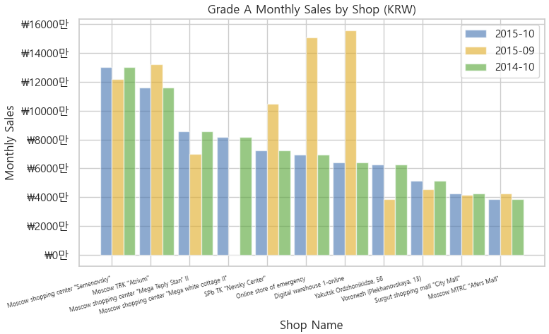
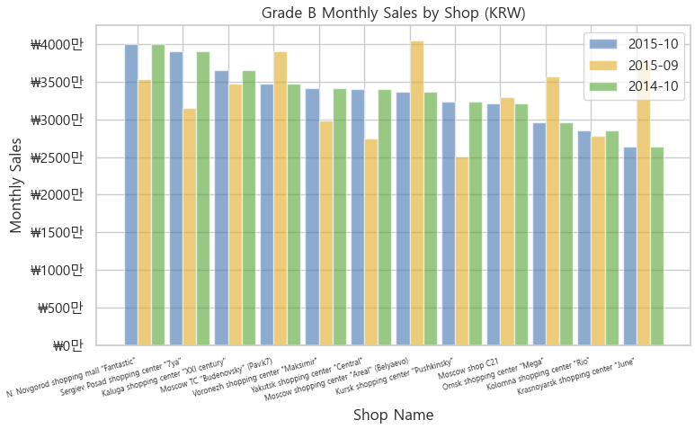
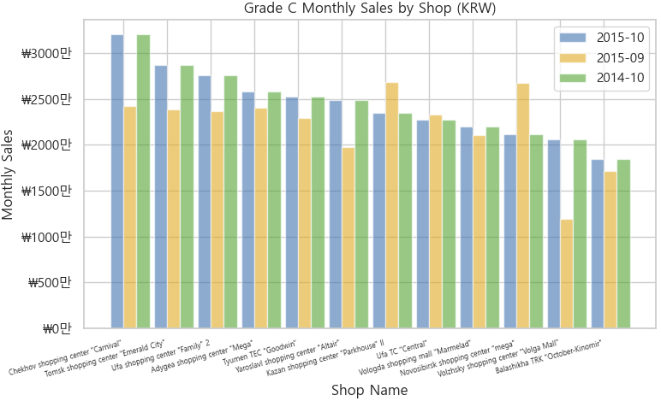
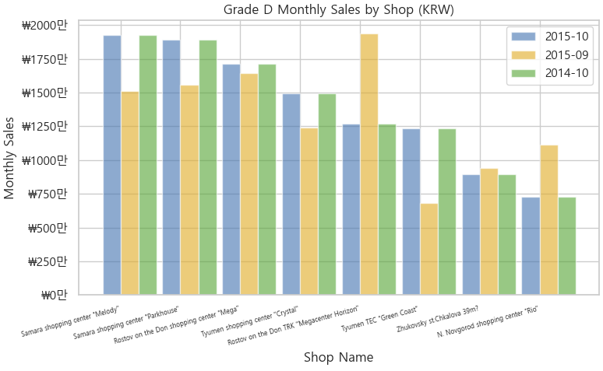
‘15년 10월 매출 현황 - 매장운영팀
매장등급별 당월/직전월/전년동월 매출 비교를 통해 매출 상승/저하 요인 분석 및 매장별 개선 방안 도출
Notes:
매장운영팀 관점에서는, 매장등급별 매장등급별 당월/직전월/전년동월 매출 비교를 통해 매출 상승과 저하 요인을 분석하고 매장별 개선 방안 도출할 수 있도록 지원하고자 합니다.

Slide 12
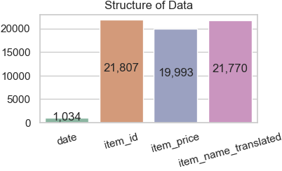
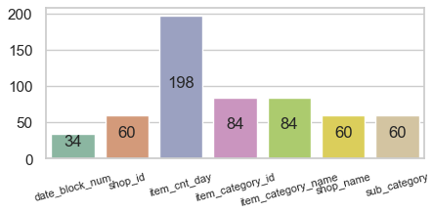
‘15년 11월 매출 예측 방안
월 ID(0~33개월차) 활용하여 데이터 분류, 11월(34개월차)의 월간판매량을 비선형 모델로 예측함.
데이터 분류
모델링 흐름
1
선형회귀(RMSE: 1.13) → 성능 한계
2
시계열 특성 고려한 피처 엔지니어링 적용
3
LightGBM, XGBoost, Catboost 등 비선형 모델로 성능 개선 시도
구분 | 기준 | 내용
학습 데이터 | 월 ID < 33 | 33개월차 이전 데이터 (2013년~2015년 9월)
검증 데이터 | 월 ID == 33 | 33개월차 데이터 (2015년 10월)
테스트 데이터 | 월 ID == 34 | 34개월차 데이터 (향후 예측용) (2015년 11월
시계열 월 구분 인덱스 (0~34):
월 ID(date_block_num)
Target 변수:
매출량(item_cnt_monthly)
Notes:
다음은 3년간의 데이터를 활용하여 11월 매출을 예측하고자 합니다. 예측 방안으로 먼저 date_block_num이라는 컬럼의 월 ID를 활용하여 데이터를 학습데이터, 검증데이터, 테스트데이터로 분류하였습니다.
모델링은 선형회귀를 진행했을 때 RMSE 1.13의 성능 한계가 확인되어 시계열 특성을 고려한 피처엔지니어링을 적용하였고, LightGBM, XGBoost, Catboost 등 비선형 모델로 성능 개선을 시도하였습니다.

Slide 13
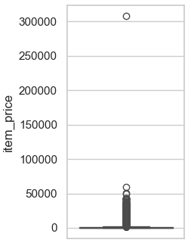
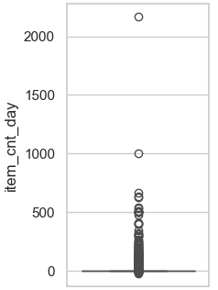
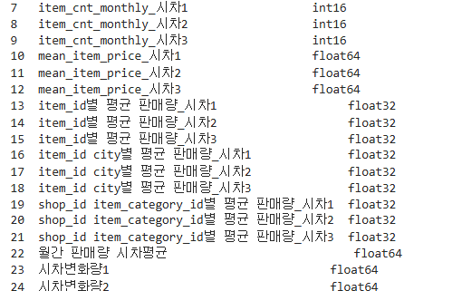
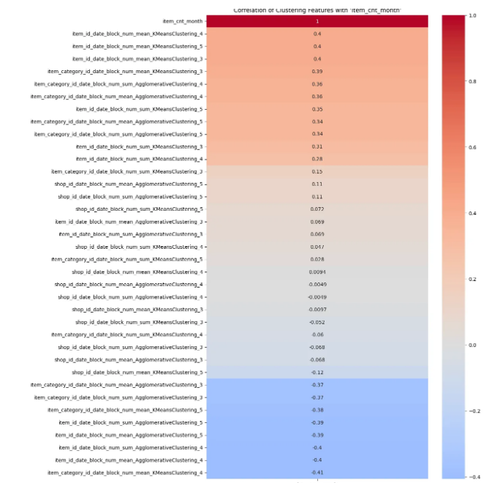
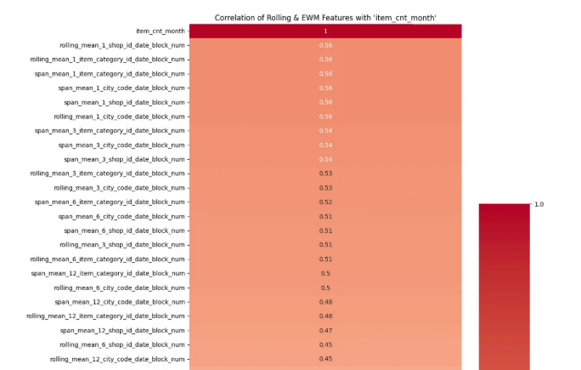

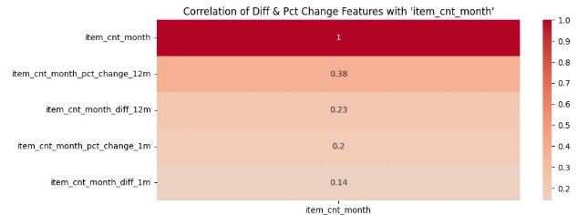
‘15년 11월 매출 예측 방안
이상치를 제거하고, 시계열 관련 파생 변수를 생성하여 Feature Engineering 진행
Feature Engineering
이상치 제거
파생 변수 생성
1
2
판매가: 0 ~ 50,000
판매량: 0 ~ 1,000
Feature Engineering 파생 변수 생성
→ 시계열 관련
군집/시계열/변동성 기반 피쳐 생성
3
군집(KMeansCl., AgglomerativeCl.): 유사한 판매 패턴을 가진 그룹(예: 상점, 아이템)을 자동 구분해 그룹별 특성 학습
시계열(Rolling, EWM): 판매 흐름(변동성, 평균 등) 반영 패턴 인식
변동성(차분, pct_change): 매출 변화폭 기반 변화 방향/속도 학습
군집 기반 피처는 중요 피처로 선택되지 못함.
시계열 및 변동성 기반 피처는 일부 선택되었으나, 즉각적 성능 향상 제한적
피쳐 효과는 확인되었으나 주어진 시간 내 모델 성능 개선은 미미했음.
Notes:
그리고 앞서 확인되었던 이상치를 제거하였고, 시계열 관련 파생 변수를 생성하는 피처 엔지니어링을 진행하였습니다. 군집 기반, 판매 흐름 기반, 변동성을 기반으로 하는 피쳐 또한 별도로 생성하여 성능 개선을 시도했으나, 주어진 시간 내에 모델 성능이 개선되는 효과를 나타내지는 못했습니다.

Slide 14
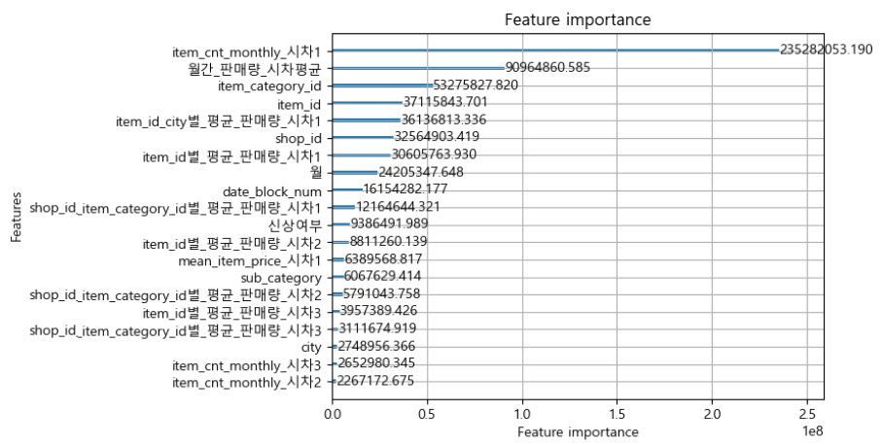

‘15년 11월 매출 예측 방안
시차 기반 Feature가 핵심 작용했으며, 최종적으로 LightGBM 모델 RMSE 0.87 결과 도출
Feature Importance
예측 결과
시계열 feature | Model | 파라미터 | RMSE | 기타
제거 | 선형회귀 |  | RMSE: 1.1368
포함 | LightGBM | { 'metric': 'rmse', 'num_leaves': 255,'learning_rate': 0.005, 'feature_fraction': 0.75,'bagging_fraction': 0.75,'bagging_freq': 5,'force_col_wise': True,'early_stopping_rounds':150, 'random_state': 10 } | RMSE: 0.890062 | 26개 피처
포함 | LightGBM | { 'metric': 'rmse', 'num_leaves': 255, 'learning_rate': 0.005, 'feature_fraction': 0.75, 'bagging_fraction': 0.75, 'bagging_freq': 5, 'force_col_wise': True, 'early_stopping_rounds':150, 'random_state': 10 } | RMSE: 0.96774 | 피처 중요도 상위 10개만
포함 | LightGBM | { 'num_leaves': 56, 'learning_rate': 0.1406188318576026, 'feature_fraction': 0.9167215957385184, 'bagging_fraction': 0.6833710037734722, 'bagging_freq': 3, 'min_data_in_leaf': 70 } | RMSE: 0.8797 | try 1: 'item_id', '시차변화량1,2’, mean_item_price_시차3’ 등 -> 제거
포함 | LightGBM | { 'num_leaves': 67, 'learning_rate': 0.10461370611592362, 'feature_fraction': 0.7732933360890939, 'bagging_fraction': 0.8755431043681499, 'bagging_freq': 7, 'min_data_in_leaf': 53 } | RMSE: 0.89628 | try 2: try 1 + 제거할 피처 더 추가함 + 로그변환
포함 | LightGBM | { 'num_leaves': 50, 'learning_rate': 0.08023937370436432, 'feature_fraction': 0.7655108509469527, 'bagging_fraction': 0.9396796287727526, 'bagging_freq': 7, 'min_data_in_leaf': 49 } | RMSE: 0.88362 | try 3: try 1 + 제거할 피처 더 추가함 (로그변환 X)
Key Findings
시차 기반 피처(lag features)가 압도적으로 중요
상품 ID / 카테고리 ID / 상점 ID는 기본이자 핵심
전월 판매 정보(_시차1)가 다음 달 예측에 핵심 작용
Notes:
결과적으로 시차 기반 피처인 lag feature가 핵심 작용했으며, 그외 상품 ID, 카테고리 ID, 상점 ID 등이 주요하게 작용했습니다. 최종적으로 LightGBM 모델을 호라용하여 RMSE 0.87 결과가 도출되었습니다.

Slide 15
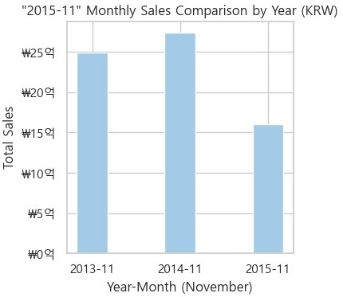
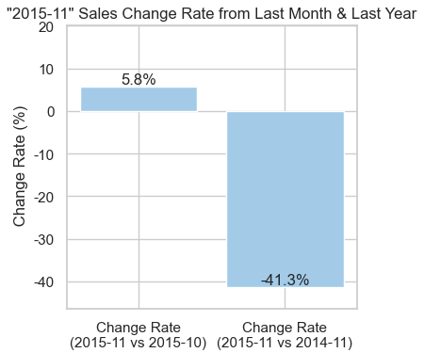
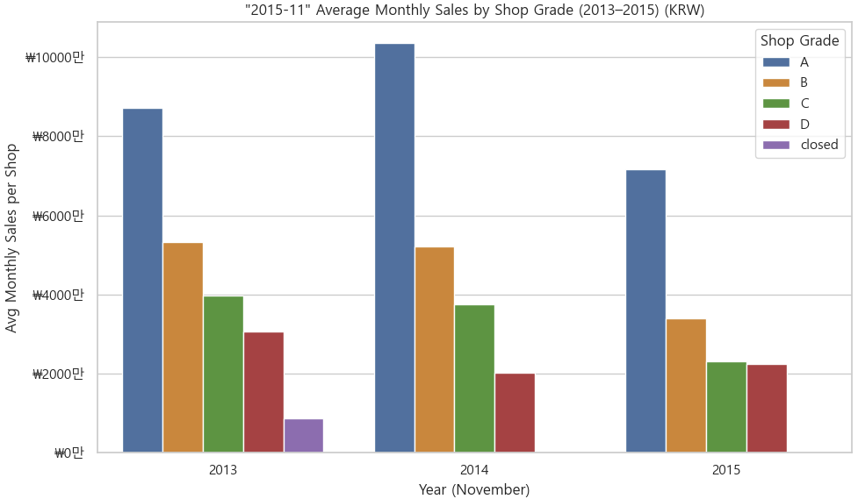
‘15년 11월 매출 예측 결과
11월 매출 예측을 제공하여 실적 관리, 상품 개발, 매장 운영 개선을 지원하고자 함.
2015년 11월 전체 매출의 전월/전년동월 대비 증감률
- 2015년 10월 대비 증감률: +5.82%
- 2014년 11월 대비 증감률: -41.3%
2015년 10월 점평균 매출의 전년 동월 대비 증감률
[등급 A]
- 평균 매출량 (2015년 11월): 71,579,130
- 2014년 대비 증감률: -30.9%
- 2013년 대비 증감률: -18.0%
[등급 B]
- 평균 매출량 (2015년 11월): 33,980,463
- 2014년 대비 증감률: -34.8%
- 2013년 대비 증감률: -36.2%
[등급 C]
- 평균 매출량 (2015년 11월): 23,086,598
- 2014년 대비 증감률: -38.6%
- 2013년 대비 증감률: -41.9%
[등급 D]
- 평균 매출량 (2015년 11월): 22,551,553
- 2014년 대비 증감률: +11.2%
- 2013년 대비 증감률: -26.4%
Notes:
다음은 해당 모델을 통해 예측된 11월 매출을 10월과 동일하게 시각화한 결과입니다. 기획팀 관점의 실적 관리를 위한 매출 지표에서는, 전월 대비는 5.8% 소폭 상승하지만, 전년동월 대비 41% 매출 감소되는 것으로 확인됩니다.

Slide 16
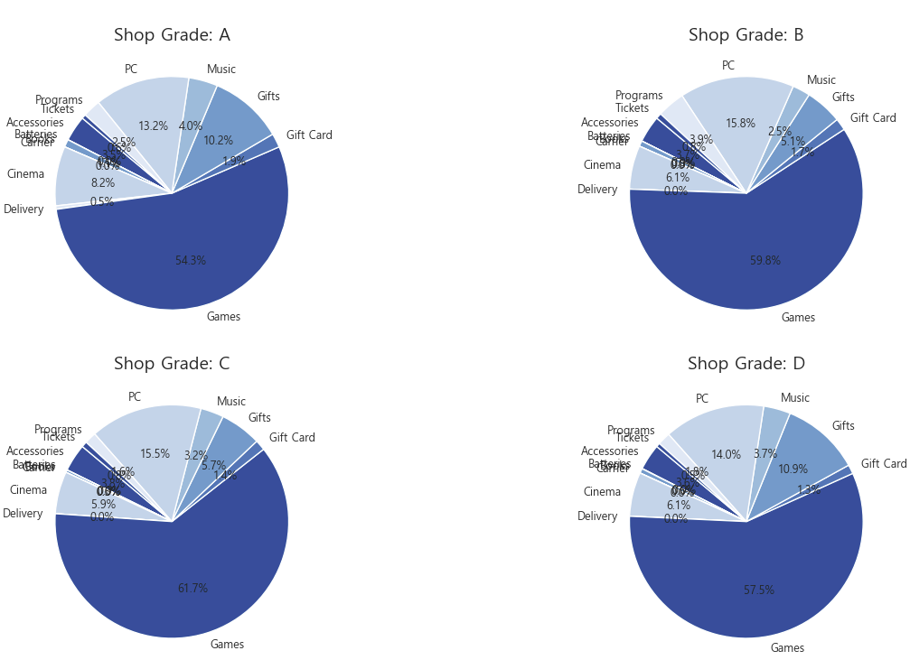
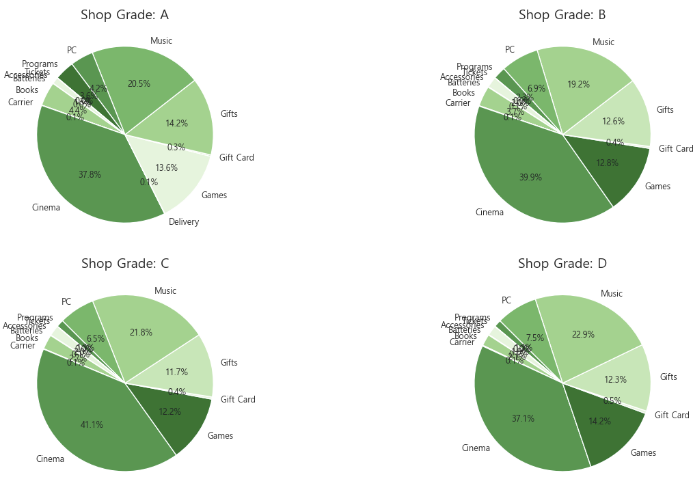
‘15년 11월 매출 예측 결과
11월 매출 예측을 제공하여 실적 관리, 상품 개발, 매장 운영 개선을 지원하고자 함.
“2015-11” Monthly Category Sales Rate by Shop Grade
“2015-11” Monthly Category Item Count Rate by Shop Grade
Notes:
상품팀 관점에서 매장등급별, 카테고리별 매출액 비율과 상품 판매건수 비율을 확인할 수 있습니다.

Slide 17
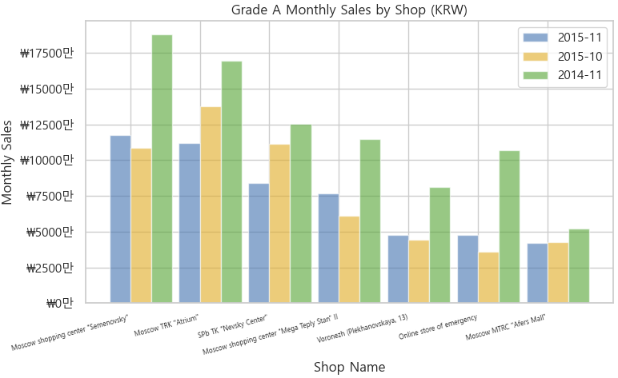
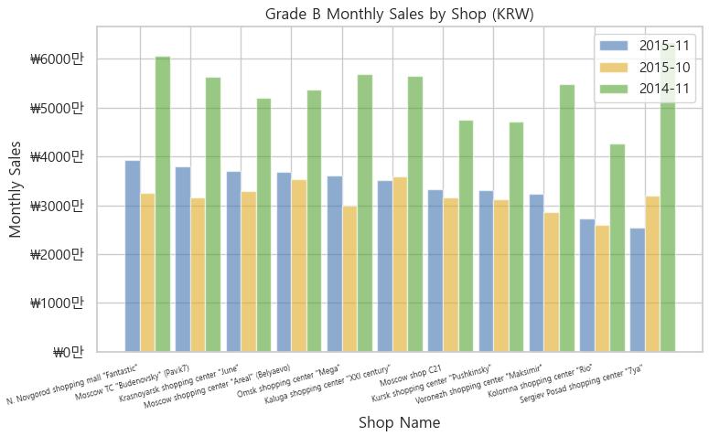
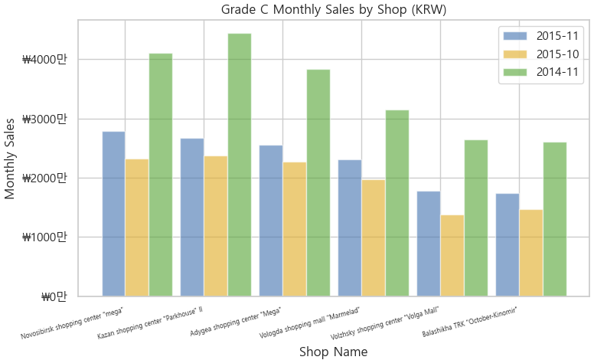
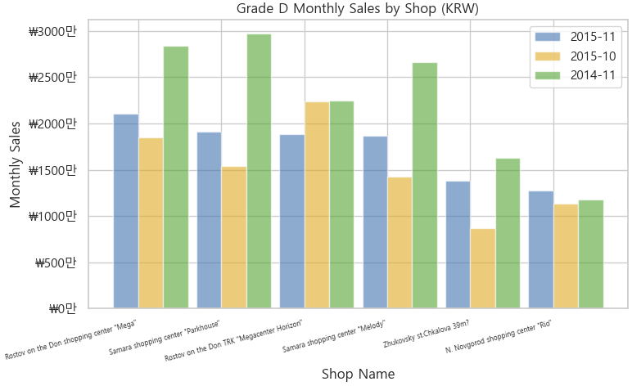
‘15년 11월 매출 예측 결과
11월 매출 예측을 제공하여 실적 관리, 상품 개발, 매장 운영 개선을 지원하고자 함.
Notes:
매장운영팀 관점에서 11월 매출과 전월 매출, 전년동월 매출을 매장등급별로 확인할 수 있었습니다.

Slide 18
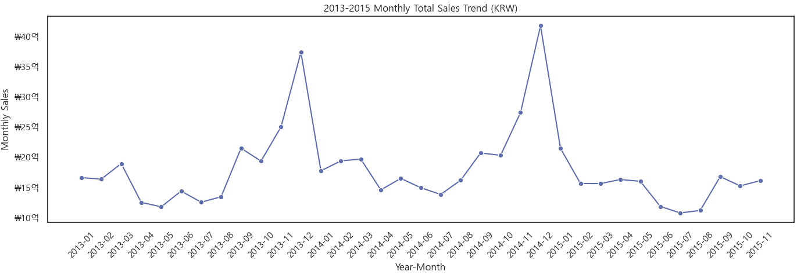
‘15년 11월 매출 예측 결과
전월(15년 10월) 대비 상승 예측되나 전년 및 전전년 11월 매출 대비 크게 하락하는 예측 결과가 나타남.
Notes:
앞서 살펴본 바와 같이, 11월 매출 예측 결과는 약 16억원으로 전월 대비 상승하는 것으로 예측되지만, 전년 및 전전년의 11월 매출 대비 크게 하락하는 예측 결과가 나타나서, 연말 시즌에 크게 상승하는 트렌드까지는 반영되지 못한 것으로 확인됩니다.

